Slide 1
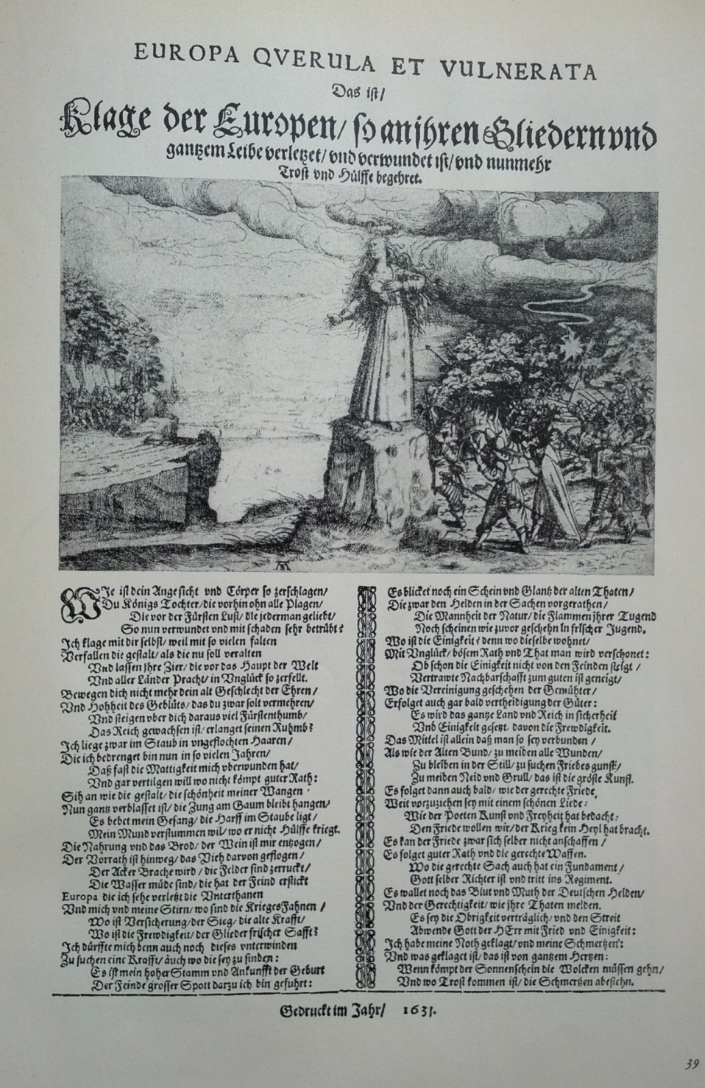
Europa querula et vulnerata, Leipzig, 1631. Fuente: Wäscher.

Slide 2
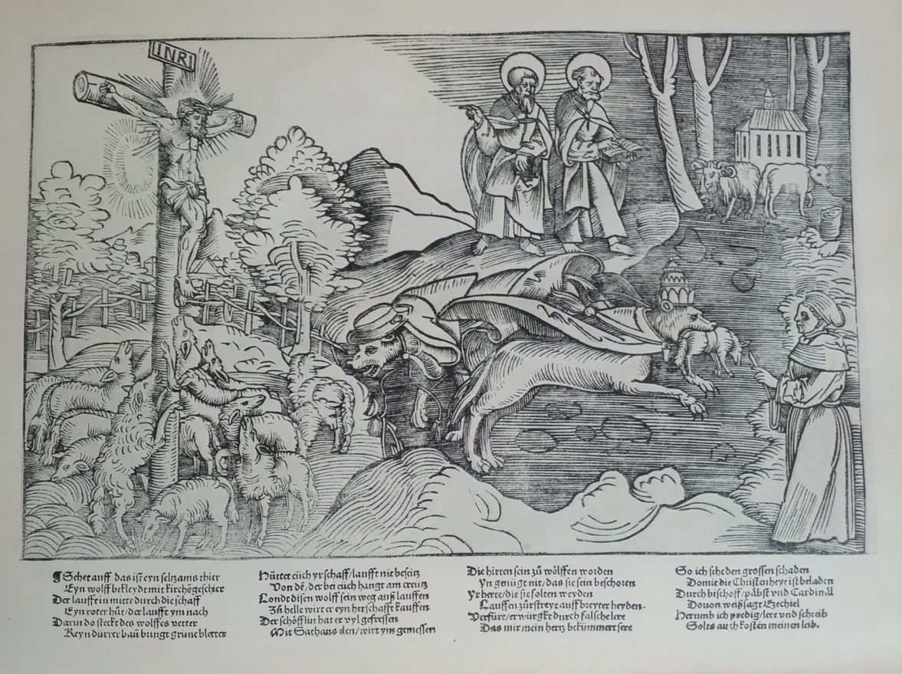
Papa y cardenales como pastores animalizados que devoran a sus ovejas, s/l, 1520. Fuente: Wäscher.
Los jesuitas y sus malas artes, s/l, 1569. Fuente: Wäscher.

Slide 3
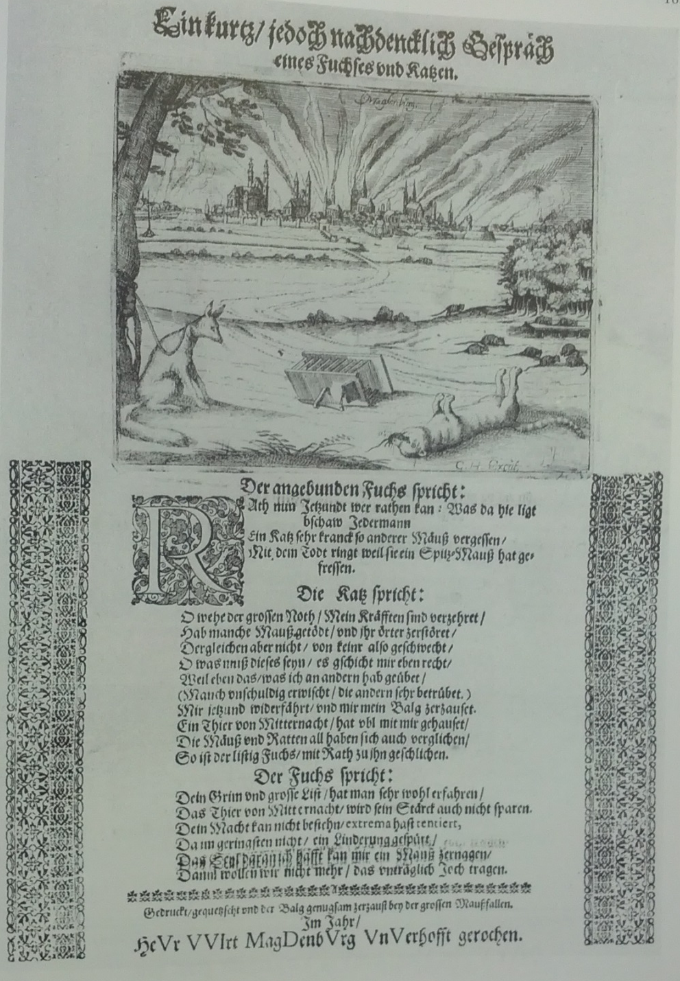
Gustavo Adolfo como león, 1630. Fuente: Paas.
Diálogo satírico, gato-ratón-zorro, 1631. Fuente: Paas.

Slide 4
Mercenarios finlandeses, 1631. Fuente: Paas.
Captura y destrucción de Magdeburgo, 1631. Fuente: Paas.

Slide 5
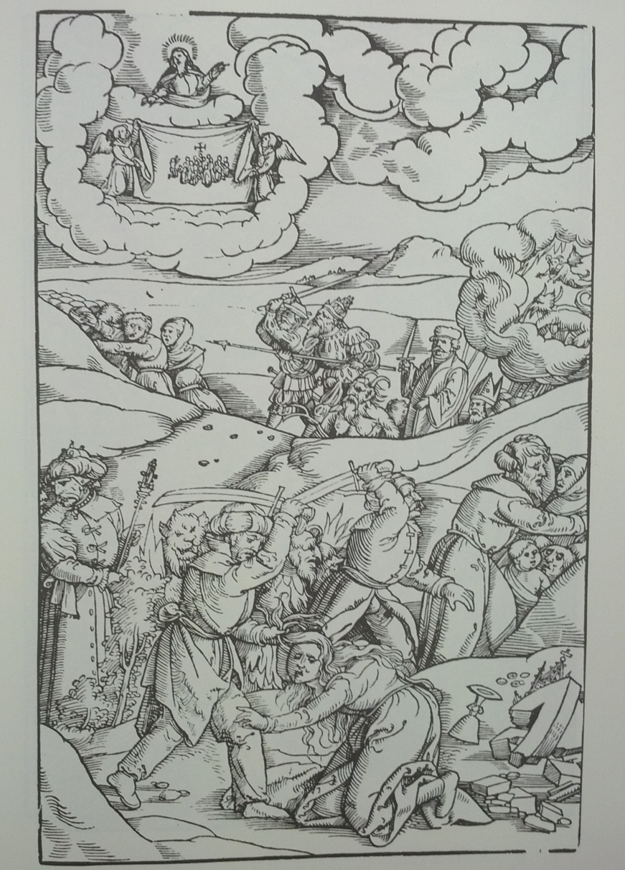
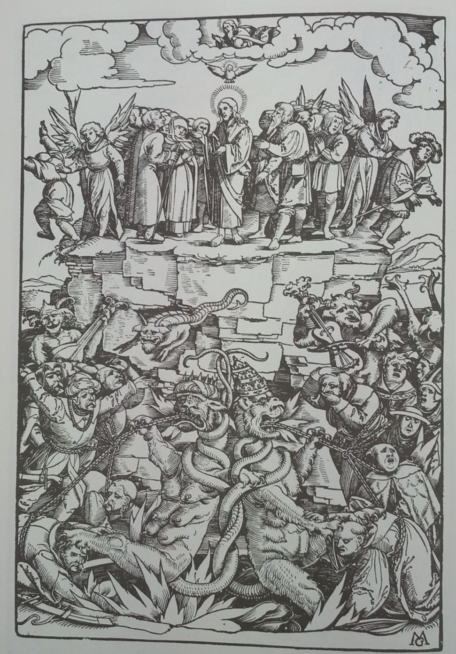
Mathias Gerung, Los turcos masacran a los cristianos, ca. 1560.
Fuente: Strauss.
Mathias Gerung, Cristo predicador, el papa y el sultán como demonios, ca. 1560. Fuente: Strauss.

Slide 6
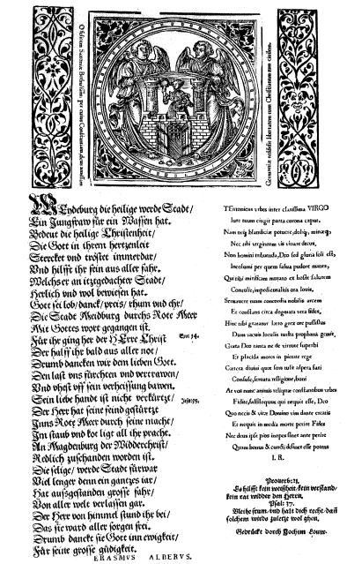
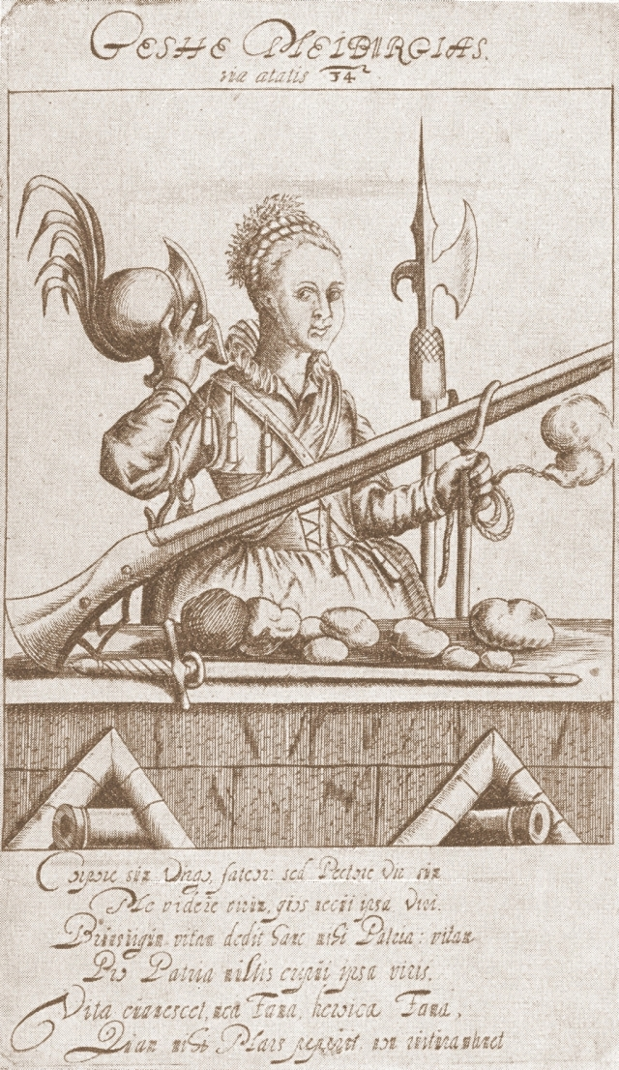
La doncella Magdeburgo triunfa sobre el Anticristo, ca. 1551.
Fuente: Mortzfeld.
Gesche Meiburg, panfleto, ca. 1615.
Fuente: Mortzfeld.

Slide 7
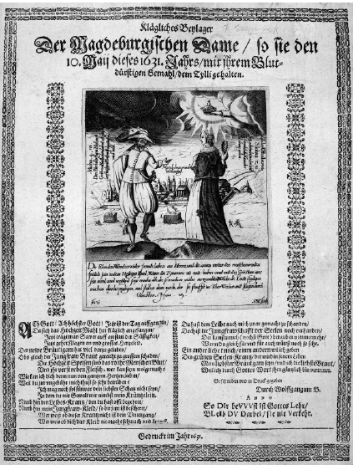
Exigencias matrimoniales de Tilly a Magdeburgo, 1631. Fuente: Paas.
Magdeburgo lamenta su violación, 1631. Fuente: Paas.

Slide 8
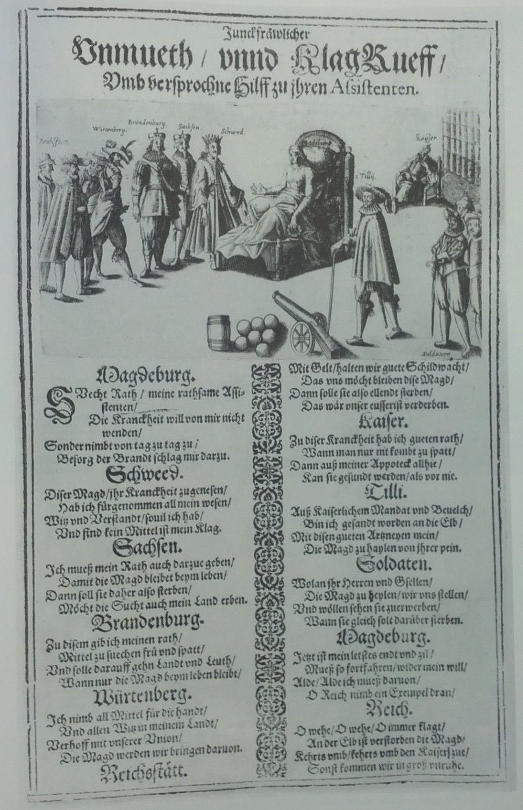
Magdeburgo baila con el emperador, 1631. Fuente: Paas.
Magdeburgo pide ayuda a protestantes, 1631. Fuente: Paas.

Slide 9
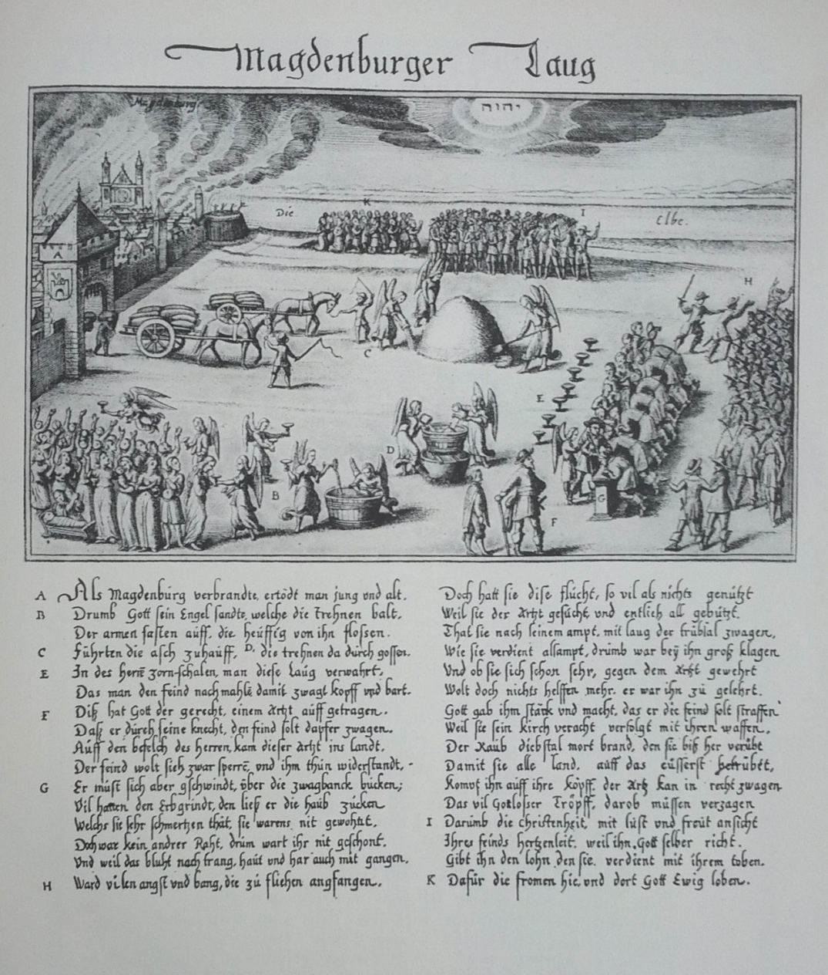
Magdeburger Laug, 1631. Fuente: Wäscher.

Slide 10
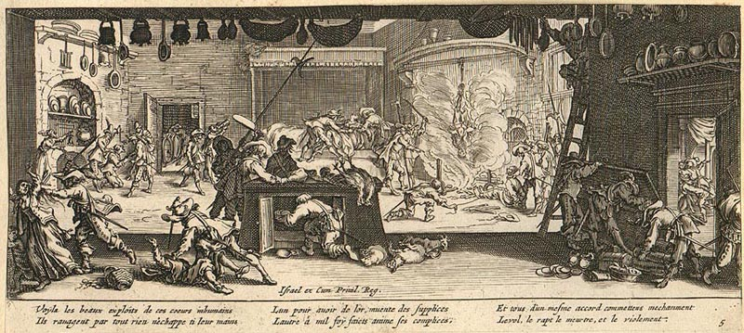
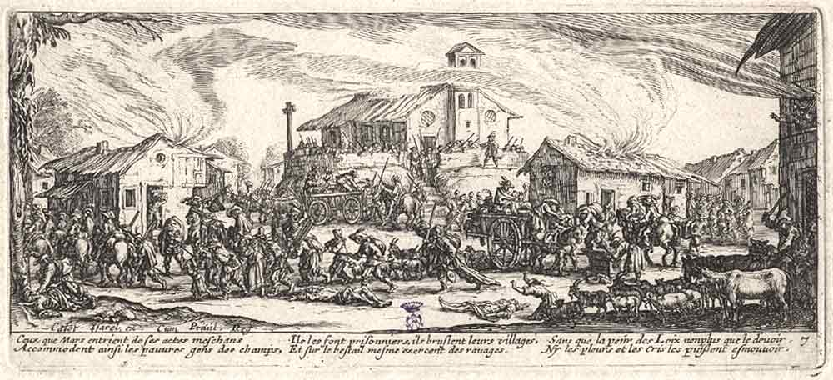
Jacques Callot, Saqueo de una hacienda, 1632.
Jacques Callot, Saqueo de una aldea, 1632.

Slide 11
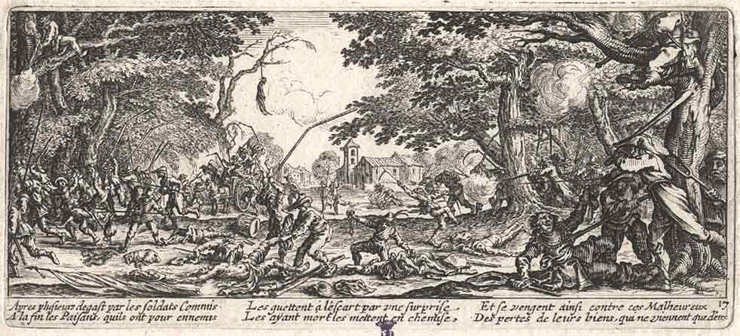
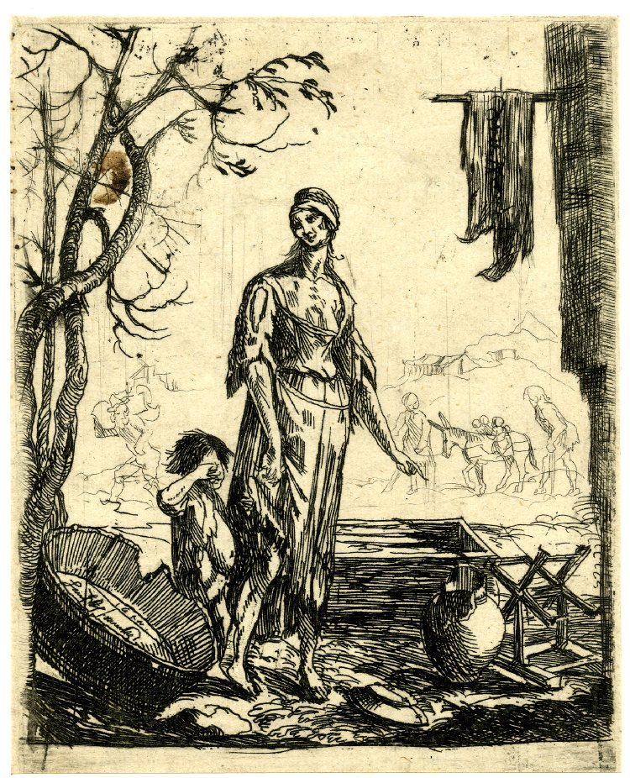
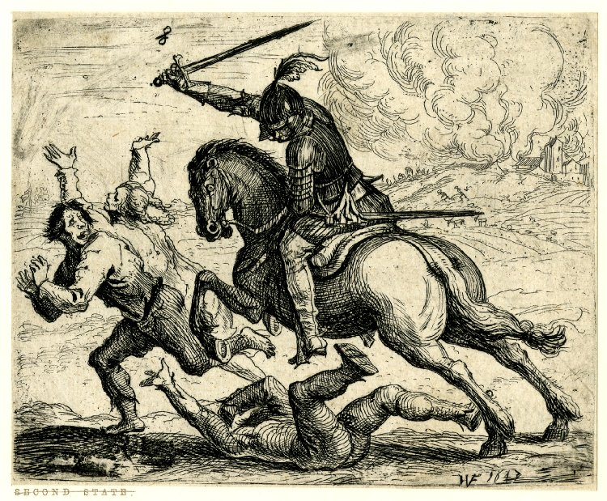
Jacques Callot, Venganza de los campesinos, 1632.
Hans Franck, Los efectos de la guerra, 1643-1656.
Hans Franck, Soldado persigue hombres y mujeres, 1643-1656.

Slide 12
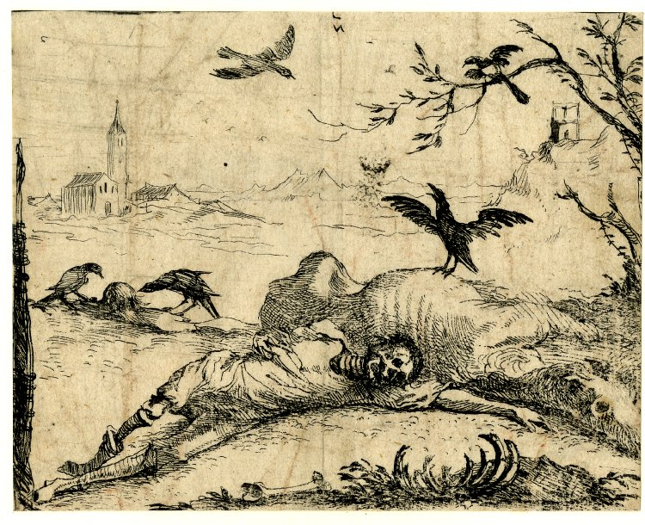
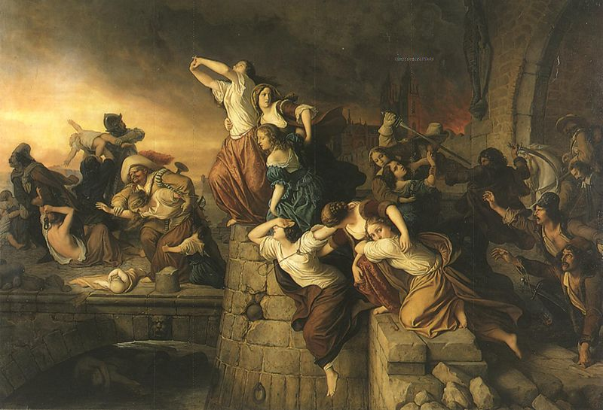
Hans Franck, El fin del caballero, 1643-1656.
Eduard Steinbrück, Die Plünderung Magdeburgs (Die Magdeburger Jungfrauen), 1866.

